Slide 1
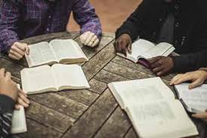
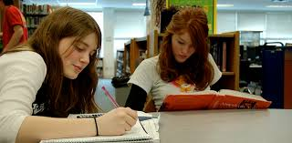
TEMA 2: TEXTO, LECTURA, TIPOS.
Prof. María del Pilar Carreño Gutiérrez

Slide 2

¿Qué es el texto?
Texto es la unidad lingüística comunicativa fundamental, de la actividad verbal humana.
Su extensión varía desde una palabras hasta 40 000, por ejemplo. La clave es identificar ideas.
(E. Bernárdez, Introducción a la lingüística del texto, 1982, p. 85)

Slide 3
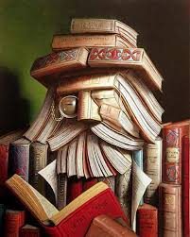
¿Qué es la lectura?
Para Alberto Ferrández, Vicente Ferreres y Jaime Sarramona, la lectura es comprensión, reflexión, recreación y creación. La lectura no es traducción de fonemas ni adecuación tonal, sino comprensión.
El RAE define la lectura como acción de leer, interpretación del sentido de un texto; disertación, exposición o discurso.

Slide 4

TIPOS DE LECTURA
Exploratoria: Es una lectura global, cuya finalidad es identificar a grandes rasgos el argumento, la estructura y las ideas principales de un texto.
Repaso: Esta lectura se hace para memorizar y/o comprender aspectos importantes de un texto.
Crítica: Esta lectura se realiza de forma detallada y a profundidad porque el fin es formarse un concepto valorativo de un libro, artículo, etc.

Slide 5
NIVELES DE COMPRENSIÓN LECTORA
Nivel Crítico
El lector
asume y
justifica postura
El lector aporta sus
conocimientos previos. Se infiere información no explícita en el texto.
Nivel Inferencial
Nivel Literal
Comprensión lectora básica. Decodificación de palabras y oraciones. Lectura superficial.
Se obtiene solo la información que está explícita en el texto.

Slide 6
NIVELES DE COMPRENSIÓN LECTORA
a. Nivel Literal:
En este nivel se extrae lo que dice el texto, lo obvio.
Palabras clave:
Del texto…, en el texto…, según el texto…
Permite:
Reconocimiento de todo lo explícito del texto.
Identificar detalles.
Secuenciar sucesos.
Captar el significado de palabras y oraciones.
Desarrollar la memoria, utilizar estrategias para ello.

Slide 7
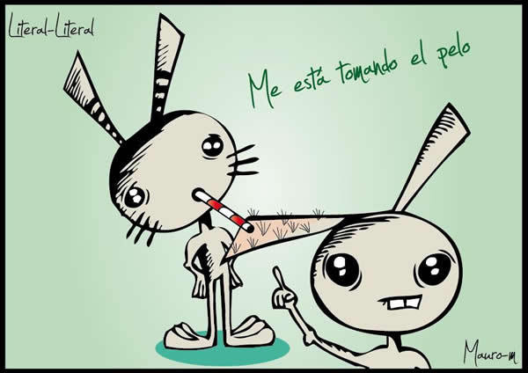

LITERAL

Slide 8
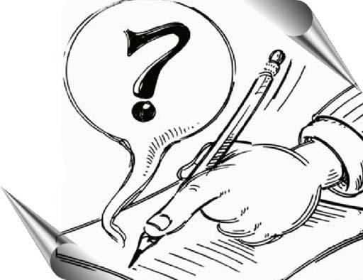
EN FORMA DE ORACIÓN O ENUNCIADO
Ejemplos:
La "levedad", según el autor, hace que el hombre:
Según el texto, la vida del hombre será mediocre, cuando:
De acuerdo a los avances científicos, esta enfermedad.
Según el texto leído, Andagoya llegó:
Los abogados consideran que:
El autor lamenta que ciertos periodistas:
De acuerdo al contenido del texto:
Identifique la información falsa.

Slide 9
NIVELES DE COMPRENSIÓN LECTORA
b. Nivel Inferencial:
En este nivel respondo lo que creo que dice, lo que creo que es (explanación).
Es válida la asociación con referentes previos (lecturas anteriores, experiencia personal).
Palabras clave: deducir, inferir, colegir, extraer, interpretar, desprender.
Permite:
Predecir resultados.
Poner un final diferente (relatos).
Interpretar el lenguaje figurativo, las metáforas.
Deducir enseñanzas y mensajes.
«Dialogar con el autor», asumiendo posturas propias.

Slide 10
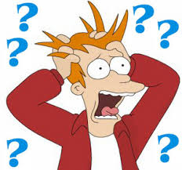
¿QUÉ PREGUNTAS SUELEN MEDIR ESTE NIVEL?
El propósito del autor con el texto puede sintetizarse con la palabra
La tesis antagónica a la expresión se pone al borde del abismo es:
Con el término joyas, el autor hace alusión a:
La paradoja que está presente en la explicación que hace el autor es:
Se deduce que las pretensiones o sanciones teístas son censuradas ya que.
Si el hombre no tuviera la noción de lo trascendente, entonces.
En el contexto, el término decencias se entiende como:
Señale el punto de discrepancia central entre Beatriz y Carola:
¿Con qué unión no estaría de acuerdo Beatriz?
Qué error argumentativo revela Arturo
Del texto se puede concluir que:
De lo expuesto, podemos colegir que:

Slide 11
NIVELES DE COMPRENSIÓN LECTORA
c. Nivel crítico-valorativo:
Se establecen aportes a lo leído y se relaciona con la realidad, conocimientos previos y valoraciones subjetivas.
Permite:
Formación de juicios de valor, opiniones.
Elaboración de argumentos.
Contextualizar lo leído o descontextualizarlo.

Slide 12
Ejemplos:
FILONILO CATALINA
“No sé si amarte con una rosa o con un puñal, con un puñal al menos sabría que estás viva”.
“Dime cuándo dejaste tu boca como una fruta madura en los mercados”.
OLIVERIO GIRONDO
Me importa un pito que las mujeres tengan los senos como magnolias o como pasas de higo; un cutis de durazno o de papel de lija. Le doy una importancia igual a cero, al hecho de que amanezcan con un aliento afrodisíaco o con un aliento insecticida. Soy perfectamente capaz de soportarles una nariz que sacaría el primer premio en una exposición de zanahorias; ¡pero eso sí! —y en esto soy irreductible— no les perdono, bajo ningún pretexto, que no sepan volar. Si no saben volar ¡pierden el tiempo las que pretendan seducirme!

Slide 13
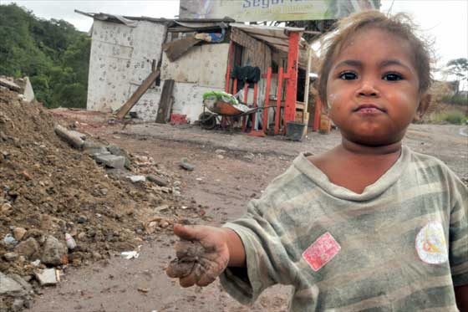

Slide 14

LECTURA DE ORGANIZACIÓN
PARA DESCUBRIR CÓMO ESTÁ ORGANIZADO UN TEXTO ES NECESARIO ENTENDER:
- EL TEMA
- ASUNTO
- TÍTULO
- IDEA PRINCIPAL
- IDEA SECUNDARIA

Slide 15
TÉRMINO | TEMA | ASUNTO O SUB -TEMAS | TÍTULO | IDEA PRINCIPAL | IDEAS SECUNDARIAS
¿CON QUÉ PREGUNTA LA IDENTIFICO? | ¿De QUÉ me habla el autor? | ¿Qué ASPECTOS del tema trata el autor? | ¿Qué frase resulta si junto el TEMA MÁS EL SUBTEMA? | ¿Qué oración expresa EL PROPÓSITO del texto? ¿Qué NOS ESTÁN DICIENDO sobre el tema y el sub tema? | ¿Qué ideas APOYAN, EXPLICAN O EJEMPLIFICAN el tema?
¿QUÉ COMPOSICIÓN MORFOLÓGICA TIENE? | Es una frase ARTÍCULO + SUSTANTIVO | Son frases: ARTÍCULO + SUSTANTIVO | FRASE QUE UNE EL TEMA + EL SUB - TEMA | ORACIÓN compuesta por el TEMA + SUB- TEMA + VERBO que expresa y afirma el propósito comunicativo. | ORACIONES simples o compuestas.
¿QUÉ FUNCIÓN CUMPLE? | DETERMINA lo que se va a decir en el texto Establece la unidad temática. | ESPECIFICA lo que se va a decir del tema. | EXPRESA el tema y subtema del texto. | SINTETIZA el propósito central del texto. | COMPLENTAN la idea principal.
EJEMPLOS | El amor | Concepto o definiciones. Tipos: (filial, romántico, altruista, etc.) Características. Beneficios. Causas Consecuencias. | El amor romántico. Conceptos del amor. Características del amor. | El amor romántico es platónico y pasajero. El amor se caracteriza por tres aspectos: A,B YC. | Las parejas cuando recién se unen no son capaces de percibir los defectos de la otra. Por ejemplo, en este tipo de amor el cambiar de pareja con facilidad se debe a que con la misma facilidad con que se ilusionaron se pueden desilusionar y hacer de la relación algo temporal y pasajero.

Slide 16
IDEA GLOBAL:
Aquella idea que da cuenta general de lo expuesto en el texto. En el lector es un parafraseo que indica su comprensión. La base para hallar la idea global es la identificación del tema.
Debe tener una cuña inicial:
El texto explica a partir de… TEMA + IP + IS + IS.
El autor indica que … TEMA + IP + IS + IS.
El autor argumenta que … TEMA + IP + IS + IS.

Slide 17
PÁRRAFO
Toda unidad integrada por dos elementos: el enunciado principal y los enunciados secundarios, estos últimos complementan al principal.
Un párrafo completa su extensión desde el inicio de la redacción hasta el punto aparte.
Un párrafo debe ser claro, exacto y sencillo

Slide 18
TIPOS DE PÁRRAFO ANALIZANTE
En este tipo de párrafo al idea principal se propone al principio, luego se van presentando las ideas que la sustentan, las ideas secundarias. El proceso que se sigue es DEDUCTIVO.
___________________________________________________________________________________________________

Slide 19
SINTETIZANTE
Se parte de ideas muy particulares o ideas secundarias que anticipan o ejemplifican la idea principal que será colocada al final. El proceso que se sigue es INDUCTIVO.
___________________________________________________________________________________________________

Slide 20
SINTETIZANTE - ANALIZANTE
La idea principal se ubica al centro del párrafo. Por lo tanto las ideas secundarias sirven de marco para anticipar lo principal o para sustentarlo.
__________________________________________________________________________________________________

Slide 21
ENCUADRADO
La idea principal aparece al principio y al final del párrafo, todas las demás son secundarias.
____________________________________________________________________________________________________

Slide 22
PARALELO
La idea principal se encuentra dispersa en todo el texto, es necesario deducirla ya que las ideas presentadas tienen el mismo nivel de importancia.
________________________________________________________________________________________________
____________________________________

